Slide 1
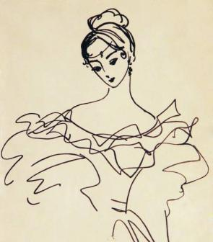
Познавательная игра к Дню 8 марта
Что в имени тебе моем?
Что в имени тебе моем?
Оно умрет, как шум печальный
Волны, плеснувшей в берег дальний,
Как звук ночной в лесу глухом.
А.С. Пушкин
Леонтьева Маргарита Юрьевна МБОУ СОШ №8 г. Ковров

Slide 2
Имена, имена, имена
В нашей речи звучат
не случайно,
Как загадочна наша страна,
Так и имя- загадка и тайна!

Slide 3
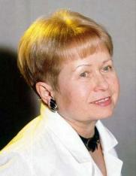
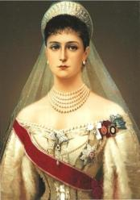
Александра - защищающая
Быть Александрой и не знать покоя.
Быть Александрой –отдыха не знать.
Заботливою, щедрою рукою
Сердца и души в счастье пеленать.
Давать надежду, помощь и отраду,
А посему –защитницею быть.
И если нужно –находиться рядом
Прощать врага и ближнего любить.
Так в имени и мужество и нежность
Соединились верно. Навсегда.
Чтоб стать желанной, верной и надёжной,
Как жаждущему путнику вода.
Наталия Терещенко
Композитор-песенник
Александра Пахмутова
Русская императрица
Александра Фёдоровна

Slide 4
Шароиды с тезками
Кредитное учреждение тезок Понаровской, или владелец этого самого кредитного учреждения.
Атакующий крик тезок Королевой, или вторая, в которую превращается привычка.
Третья степень тезок Карениной, или казачий край.
Форменное пальто тезок Кутеповой, или французский Пульчинелла.
Газообразная вода тезок Кабо, или кодовое слово.
Рабочее животное тезок героини Укупника, или условное обозначение.
Азиатская страна тезок Ахеджаковой, или тезка Андронникова.
Часть базилики, принадлежащая тезкам булгаковской героини, или зеленый минерал.
Египетский бог тезок Лариной, или голосообразующая часть горла.
Сто соток тезки Распутиной, или что-то вроде теплых чулок.
Во многих русских словах, если, конечно, хорошенько покопаться, можно обнаружить другие слова — поменьше. Засучивши рукава, можно обнаружить там женские имена.
Глядим, например, на слово КУМИР — то есть предмет поклонения, обнаруживаем, что там находится крестный отец тезок Хакамады, то есть КУМ -ИР.
Банкир
Натура
Кубань
Полишинель
Пароль
Символ
Ираклий
Нефрит
Гортань
Гамаши

Slide 5
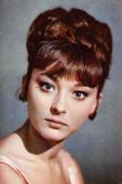
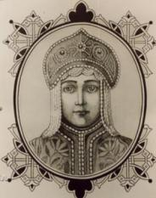
Анастасия -воскресшая
Анастасия... Сколько страсти В себя вобрало твое имя. И как лекарство от напасти Оно для нас звучит отныне.
Твои глаза, твой голос нежный, Улыбка милого лица. И доброта души безбрежной Пленит без устали сердца.
Анастасия... Сколько счастья Приносит радость встреч
с тобой. И как шалаш в часы ненастья Ты даришь радость и покой.
Актриса
Анастасия Вертинская
Анастасия Романовна Захарьина жена Иоанна Грозного

Slide 6
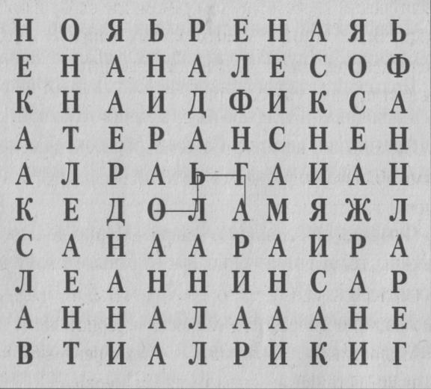
Венгерский кроссворд

Slide 7
«Святая» — на скандинавском. Русскую княгиню и впрямь причислили к святым, несмотря на нехристианское отношение к древлянам.
«Солнечная» — на греческом. А мы видели ее в кино в роли рабы любви.
«Сильная», «жизнеспособная» на латыни. Показывает чудеса жизнеспособности в должности губернатора.
«Милостивая», «благодать» — на древнееврейском. Была такая Австрийская, была такая Иоанновна.
«Чайка» — на греческом. Героиня знаменитой русской пьесы.
«Богом милованная» — на древнееврейском. А вот лю­ди не помиловали и сожгли на костре.
«Чистая» — на греческом. А в России она была еще и Великая.
«Морская» — на латыни. А к Высоцкому приехала из Франции.
«Гостеприимная» — на греческом. Российское телеви­дение несколько лет назад регулярно показывало, как к ней ходят в гости.
«Мудрая» — на греческом. Мы знаем ее как мать трех дочерей.
«Защитница» — на греческом. Защищала в России свободную любовь.
«Цветущая» — на греческом. Обезьянка из мульт­фильма.
«Девятая» — на латыни. А на российском киноэкра­не — из лучших.
14.. «Сильная», «побеждающая» — на персидском. Одна из двух толстовских «Сестер».
«Царица» — на латыни. Царит в передаче «Аншлаг! Аншлаг!».
«Вторая» — на греческом. А на нашей эстраде — первая.
«Властная» — на греческом. Властвует на Авторском телевидении.

Slide 8
Ответы к кроссворду
Ольга
Елена
Валентина
Анна
Лариса
Жанна
Екатерина
Марина
Ксения
Софья
Александра
Анфиса
Нонна
Дарья
Регина
Алла
Кира

Slide 9
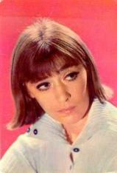
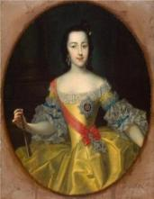
Екатерина - чистая
Актриса
Екатерина Васильева
Её зовут Екатерина: Она приветлива, добра, Её улыбка так красива, Она чудесна, как заря! Она же ведь бывает разной, Но восхитительна она, Она бывает лишь прекрасной И очень милой, как дитя. Она как девушка с картины: Я ею просто восхищён, Её зовут Екатерина! И понял я: в неё влюблён!
Императрица Российской империи
Екатерина II Великая

Slide 10
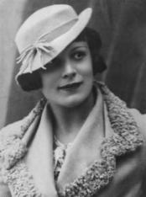
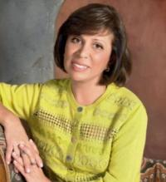
Арина (Ирина) – спокойная, смирная
Укротительница
Ирина Бугримова
Ты с собою приносишь мир, Вносишь в жизнь к нам тепло и ласку. Чистый лик твой нас всех пьянит, Серость будней меняя на сказку.
Всё окрашено в яркий цвет, Когда рядом ты, когда с нами. И с тобою не знаем бед - Для нас имя твоё - как знамя.
Фигуристка
Ирина Роднина

Slide 11
Ох уж, эта Маша!
Именно возле этого предмета усадила героя с его Машей полька Фаина Квятковская. Она же и перевела песню, очень популярную в первой половине прошлого века, на русский язык.
На самом деле эту яркую поп диву зовут Алла Ермакова.
А ты меня решилась уморить?
Моя судьба ли не плачевна?
Закончите это четверостишие.
4. В честь этой Марии назвали украинский город Мариуполь.
5. «Каплей крови нации, взятой на анализ» назвала эмиграцию вдова писателя Андрея Синявского.
Самовар
Маша Распутина
Ах, боже мой, что станет говорить
Княгиня Марья Алексевна!
Мария Фёдоровна, жена Павла I
Мария Васильевна Розанова

Slide 12
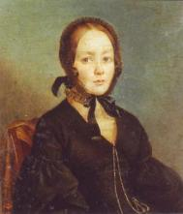
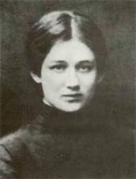
Анна -благодатная
Для кого-то покажется странным,
Кто-то в чудо поверит едва,
что от имени Аннушка-Анна,
Просто кругом идет голова.
Только странного в этом немного,
Смысл один и глубокий при том,
Анна, Аннушка – имя от Бога,
Ну а все остальное – потом!
А потом – доброта и сердечность,
А потом – будто омут в глазах,
А потом как прыжок в бесконечность:
Розы-слезы, затишье- гроза.
И капризам зимы потакая,
Хватит Аннушке сил и огня,
Чтобы мог как снежинка растаять,
В сердце лед среди зимнего дня.
Наталия Терещенко
Анна Керн
Поэтесса
Анна Ахматова

Slide 13
Анна или Мария?
Настоящее имя Марлен Дитрих.
Супруга Николая Гумилева.
Оперная певица, лучшая «мадам Баттерфляй» в мире.
Английская королева, давшая имя коктейлю.
«Гений чистой красоты» у А. С. Пушкина.
Первая чемпионка мира по шахматам.
Девочка, одолевшая медведя хитростью.
Жена Ивана Грозного.
Имя в названии цветка из семейства фиалковых.
Ярославна — королева Франции.
Физик и нобелевский лауреат, первооткрывательница полония и радия.
Благодать по-древнееврейски
Мария Магдалена фон Лош
Анна Ахматова
Мария Биешу
Мария IТюдор
Анна Керн
Вера Менчик
Маша
Анна Васильчикова и Мария Нагая
Анюта
Анна
Мария Складовская -Кюри
Анна

Slide 14
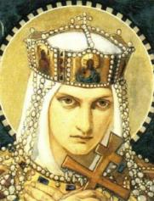
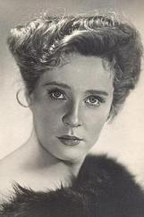
Ольга (Хельга) -святая
Очень даже может быть, Что имя помогает жить, Что помогает выбирать, Какой тропой вперед ступать. К примеру, Оленьке дано Прекраснейшее имя - Когда-то так, давным-давно, Звалась одна княгиня. Но даже раньше, до княгини Придумано такое имя - В нем чистота, покой и радость, То, что зовется словом "святость"!
Княжна Ольга
Актриса
Ольга Андровская

Slide 15
Ах, Ольга, я тебя любил!
«Милая Оля, благодарю за письмо, ты очень мила, и я тебя очень люблю, хоть этому ты и не веришь...» Адресат этого письма — Ольга Сергеевна Павлищева. А автор — это великий поэт.
Мало о ком так много писали и говорили. О ней создан фильм «Чудо с косичками». А не так давно ее бывший супруг Леонид Борткевич написал книгу мемуаров «Песняры и Ольга».
В 70-е годы широкие массы отечественных телезрителей знали эту Ольгу, как пани Монику из «Кабачка 13 стульев».
Яркий дебют этой актрисы в фильме «Доживем до понедельника» в одночасье сделал ее любимицей миллионов зрителей.
Всю блокаду она прожила в Ленинграде и почти ежедневно вела там радиопередачи. Эти передачи собраны в в её книге «Говорит Ленинград»
А.С. Пушкин
Ольга Корбут
Ольга
Оросева
Ольга Остроумова
Ольга Бергольц

Slide 16
Есть сотни имен - ласковых, разных, Сотни девчонок, женщин прекрасных, Всеми любимых, желанных, красивых, Неповторимых, единственных, милых... Всем вам желаю: счастья, успеха, Пусть мир засияет от вашего смеха, Пусть жизнь идет, а не мимо проходит, И много счастливых чудес происходит!

Slide 17
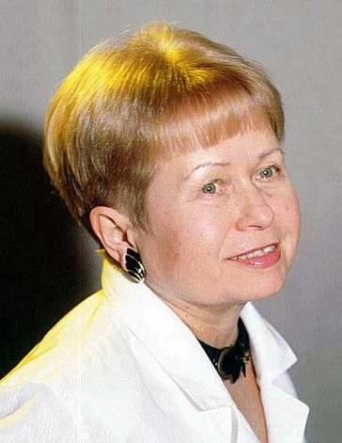
Александра Пахмутова
Её мелодии стали легендами. Александра Пахмутова родилась в 1929 году. В 1953 окончила Московскую консерваторию по классу композиции у В. Я. Шебалина, в 1956 — у него же аспирантуру.
Композитор-песенник написала около 500 песен и музыки к фильмам. Ей принадлежат такие хиты: «Главное, ребята, сердцем не стареть!», «Беловежская пуща», «До свиданья, Москва!», «Нежность», «Орлята учатся летать», «И вновь продолжается бой», «Как молоды мы были», «Команда молодости нашей», «Надежда» и многие другие.

Slide 18
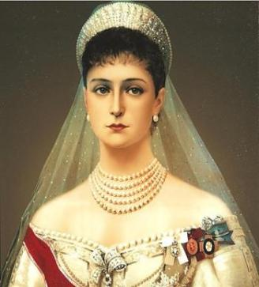
Императрица Российской Империи Александра Фёдоровна
Жена императора Николая II.
Стоит отметить, что бабушкой её была королева Англии Виктория.
Мать Алекс любила Англию, и её дети получили настоящее английское воспитание.
Современники описывают Александру Федоровну, как женщину очень грациозную. Она была хрупкой, прекрасно сложенной, с красивой шеей и плечами. Волосы носила длинные, они были золотистые и густые. Счастливой Александра Федоровна чувствовала себя только в кругу своих близких. Воспитанием детей она занималась сама. Она не баловала детей, хотя и горячо их любила. Александра Федоровна, вместе с дочерьми работала в госпиталях.
Императрица Александра Федоровна Романова была зверски убита вместе со своим мужем и детьми 17 июля 1918 года в подвале Ипатьевского дома в Екатеринбурге.

Slide 19
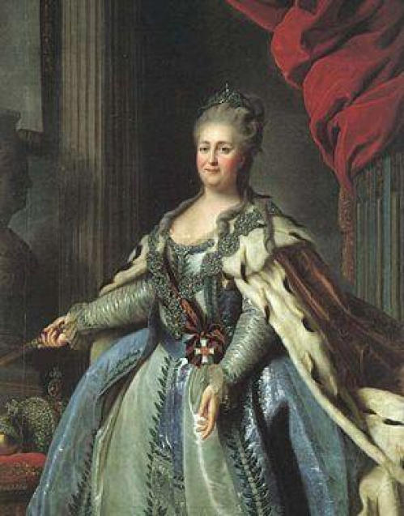
Екатерина II Великая
Девочкой Фике она попала в великую Россию, став женой племянника Елизаветы, ПетраIII.
Сделав дворцовый переворот она заняла престол, как Екатерина Великая и царствовала с 1762 по 1796 г. Её мудрое управление государством скоро заставило умолкнуть голоса всех недовольных переходом
престола к ней.
Под её руководством был завоёван Крым и образован Черноморский флот, открыт первый университет, велась грамотная внешняя политика.

Slide 20
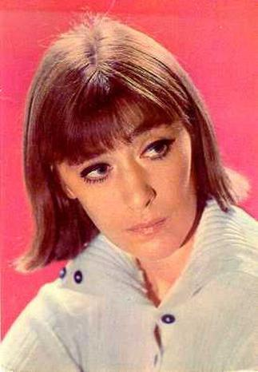
Екатерина Васильева
Мало кто знает, что Екатерина Сергеевна племянчатая внучка
А.С. Макаренко и прекрасно его знала.
В школе она замечательно рассказывала стихи и писала сочинения и могла поступить на филфак — этот талант передался ей от деда и отца. Но примерно с 13 лет Екатерина стала ходить в театральный кружок и всё-таки остановила свой выбор на театральном. Два выдающихся режиссера — М. А. Захаров и О. А. Ефремов одновременно приглашали актрису играть в своих театрах. Она остановилась на МХАТе. В её архиве более 100 ролей. Фильмография же содержит более 80 фильмов.
Её запомнили по фильмам «Чародеи», «Приключения Тома Сойера и Гекльберри Финна», «Рыжий, честный, влюбленный...», «Обыкновенное чудо»

Slide 21
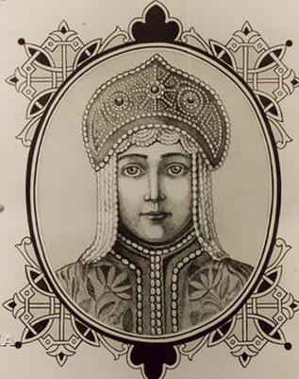
Анастасия Романовна Захарьина жена Иоанна Грозного
Анастасию Иван Грозный выбрал из полутора тысяч претенденток. Она была из рода Захарьиных-Юрьевых, впоследствии Романовых.
Жена не воспринимала жестоких выходок мужа и пыталась влиять на него, но затем отошла в сторону и организовала при дворе вместе со своей матерью мастерскую вышивки золотом и жемчугом.
У Анастасии и Ивана было 6 детей из которых выжили только два сына Иван и Фёдор.
Только 11 лет продолжался этот брак, затем Анастасия скоропостижно умерла, считали, что её отравили.
Впоследствии, Иоанн Грозный её очень жалел и считал, что именно она оказывала на него благотворное влияние

Slide 22
Анастасия Вертинская
Своим дочерям Вертинские стремились дать возможно лучшее образование, особое внимание, обращая на занятия музыкой и изучение иностранных языков.
В 1961 году, еще школьницей, Анастасия дебютировала в кино, сыграв главную роль Ассоль в фильме "Алые паруса»
Вторая сыгранная ей роль принесла еще большую известность - Вертинская исполнила роль Гуттиэре в фантастической ленте "Человек-амфибия». Затем была Офелия в Гамлете, Лиза В «Войне и мире».
С 1968 года Вертинская - актриса ведущих московских театров: театра имени Пушкина,"Современник", позднее играла в театре на Таганке, МХАТе.

Slide 23
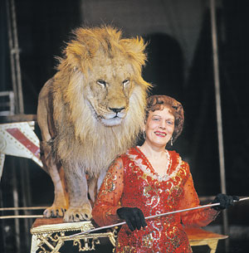
Ирина Бугримова
Своих первых львят Ирина Николаевна назвала Кай, Юлий и Цезарь. Она считала, что ее питомцы смогут прийти на арену и сразу все выполнить. В тот момент она и не подозревала, что дрессура - это долгие, упорные занятия, тренировки.
За свою цирковую жизнь Бугримова выдрессировала 80 львов. Первый - Цезарь - стал другом на долгие годы.

Slide 24
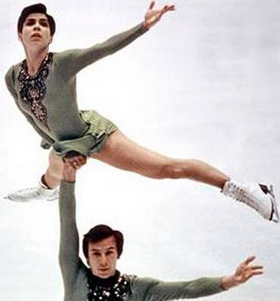
Ирина Роднина
В детстве очень много болела. Выход был найден, родители её отвели на каток. Пятилетняя Ира каталась часами, постепенно окрепла и полюбила коньки.
Трехкратная олимпийская чемпионка в парном фигурном катании 1972, 1976 и 1980 годов. До 1972 года выступала в паре с Алексеем Улановым, затем с Александром Зайцевым. Десятикратная чемпионка мира. Многократная чемпионка Европы и СССР.

Slide 25
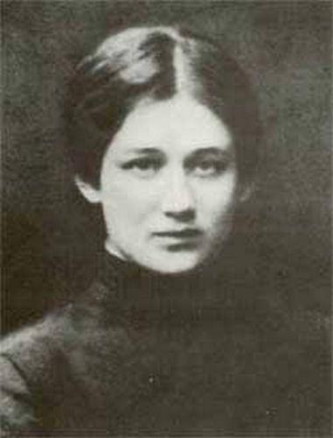
Анна Ахматова
Одна из самых талантливых поэтесс Серебряного века Анна Ахматова прожила долгую, насыщенную как яркими моментами, так и трагическими событиями жизнь. Первые стихи Ахматовой начали печататься в разных изданиях с 1911 года, а в 1912 вышел ее первый полноценный поэтический сборник – «Вечер». А в 1914 к ней пришла известность – сборник «Четки» получил хорошие отзывы. Всю Вторую мировую войну Ахматова провела в тылу, в Ташкенте. После чего её постигло забвение и горе. Её сын, историк Лев Гумилёв был неоднократно репрессирован и провёл в лагерях более 10 лет. Но она плодотворно работает.
В 1958 году выходит сборник «Стихотворения», в 1965 – «Бег времени». Тогда же, в 1965 году, за год до своей смерти, Ахматова получает докторскую степень Оксфордского университета.

Slide 26
Анна Керн
Умная, образованная красавица, несчастливая в супружестве с генералом Е.Ф. Керном, она в 1819 г. мимолетно познакомилась с Пушкиным, с которым снова встретилась в 1825 г. в Тригорском, гостя у своей тетки П.А. Осиповой, и вызвала в поэте чувство страстной любви, под влиянием которой он создал одно из лучших своих стихотворений: "Я помню чудное мгновенье».
Жизнь Анны была полна как поклонения, так и предательства. Но в 38 лет она обрела счастье с Александром Марковым, который был её младше на 16 лет.

Slide 27
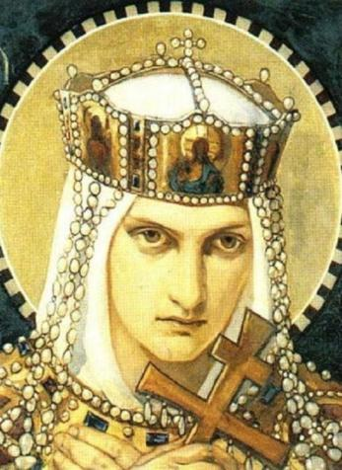
Княжна Ольга
Жена киевского князя Игоря. Правила в малолетство сына Святослава и во время его походов. Подавила восстание древлян. Около 957 года приняла христианство.

Slide 28
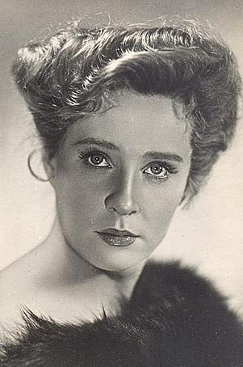
Ольга Андровская
Российская актриса. Народная артистка СССР (1948). Жена актера Николая Петровича Баталова. Ольга родилась в семье адвоката. Будучи студенткой Высших юридических курсов, участвовала в любительских спектаклях. Профессиональную сценическую деятельность начала в 1918 в театре Корша. Затем вошла в труппу МХТа.
Андровская — актриса преимущественно комедийная, обладавшая исключительным обаянием, отточенной сценической техникой, изяществом, лукавым юмором. Первым творческим достижением Андровской была роль Сюзанны в спектакле «Безумный день, или Женитьба Фигаро». Затем новые роли в спектаклях «Горе от ума» и «Гроза».
Снималась в кино, особенно запомнилась по фильму «Медведь».

Slide 29
Источники информации
http://www.uznayvse.ru/znamenitosti/светлана-сорокина.html
http://to-name.ru/teski/woman/olga.htm
http://to-name.ru/biography/olga-androvskaja.htm
http://www.foxdesign.ru/aphorism/biography/berggolc.html
http://biografix.ru/biografii/pisateli/25-biografiya-anny-ahmatovoy.html

